Slide 1
Circuito con Tastierino e LCD
Paolo Iarrera, Lupo Primo, Adam, Giulio Panaro

Slide 2
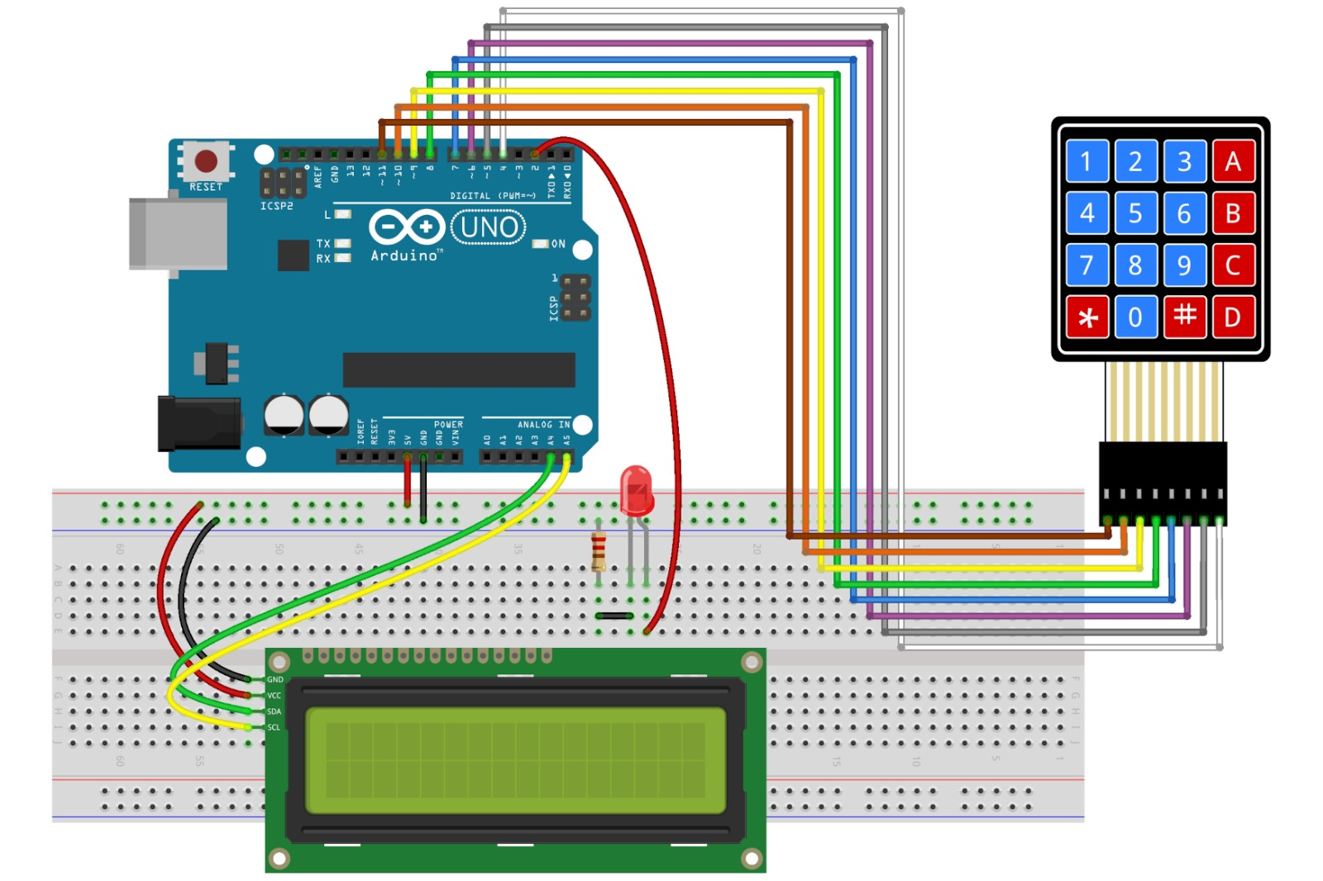
Inserendo il codice nel tastierino, arduino lo analizzerà e manderà un segnale al led e allo schermo.

